Slide 1
Parámetros de corte
Parámetros de corte para fresadora
Ejercicio de comparación de herramientas
Configuración de herramientas en Inventor
Ejercicios de parámetros de corte

Slide 2
Lectura para próxima clase
En español
En inglés
Fresado sin o con líquido de corte - Sandvik
Dry milling or with cutting fluid – Sandvik

Slide 3
Parámetros de corte para fresadora
Parámetros de corte

Slide 4
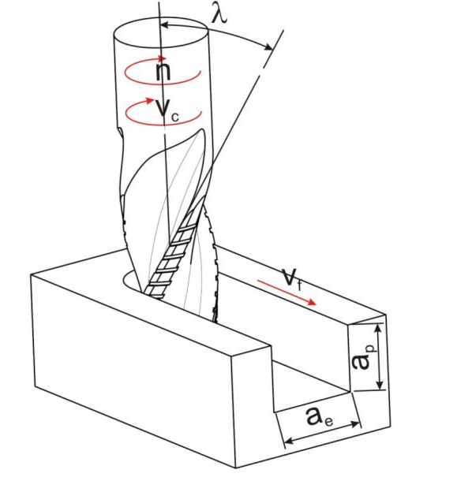
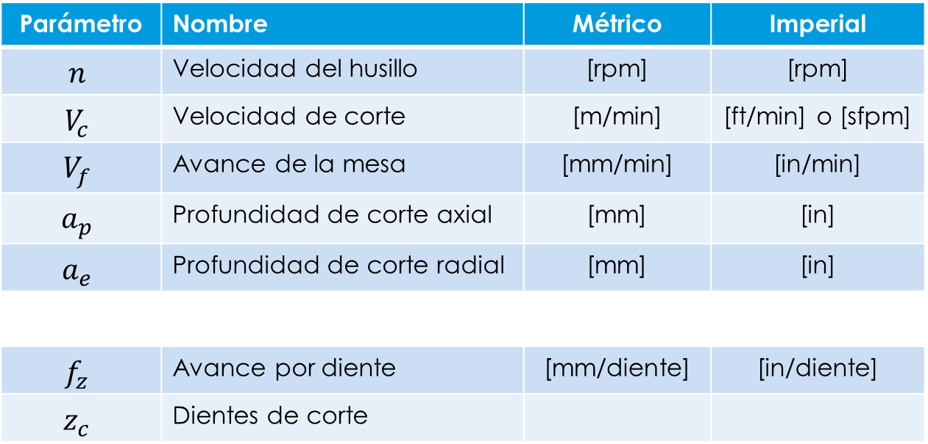
Parámetros de corte para fresadora
Parámetro | Nombre | Métrico | Imperial
$$n$$ | Velocidad del husillo | [rpm] | [rpm]
$$V_{c}$$ | Velocidad de corte | [m/min] | [ft/min] o [sfpm]
$$V_{f}$$ | Avance de la mesa | [mm/min] | [in/min]
$$a_{p}$$ | Profundidad de corte axial | [mm] | [in]
$$a_{e}$$ | Profundidad de corte radial | [mm] | [in]
$$f_{z}$$ | Avance por diente | [mm/diente] | [in/diente]
$$z_{c}$$ | Dientes de corte

Slide 5
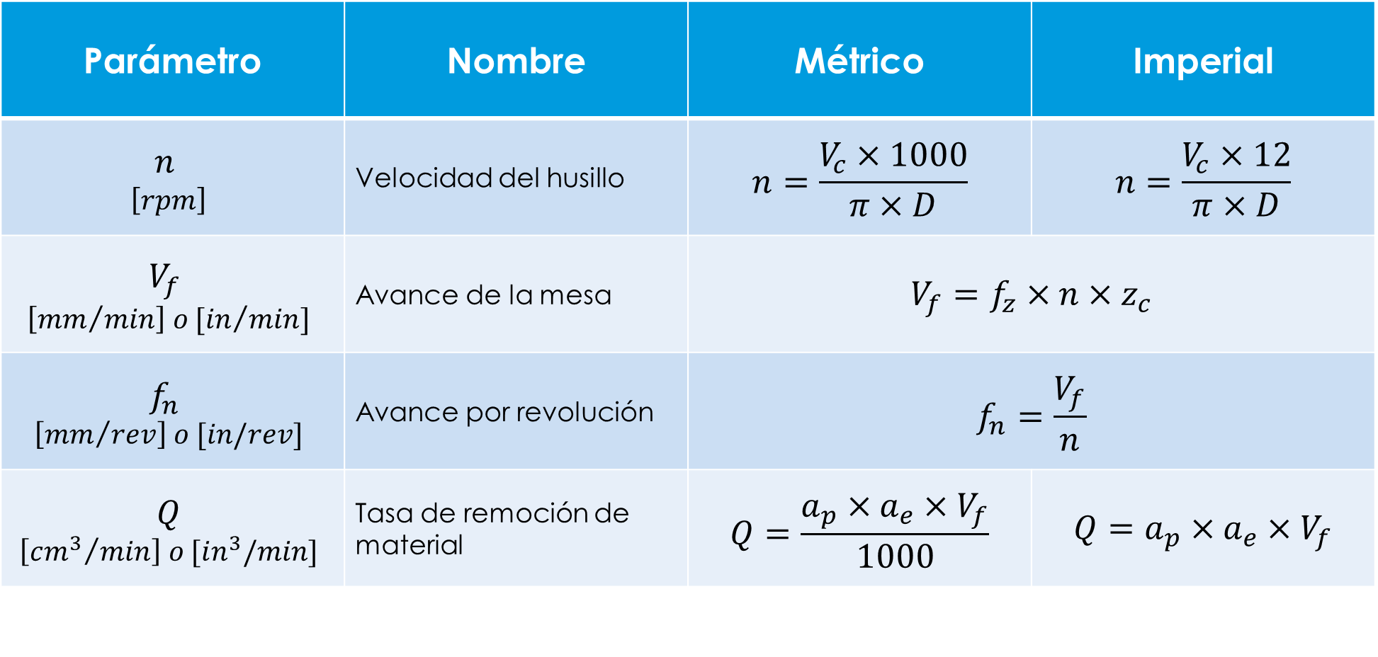
Parámetro | Nombre | Métrico | Imperial
$$n$$ $$\left[rpm\right]$$ | Velocidad del husillo | $$n=\frac{V_{c}×1000}{π×D}$$ | $$n=\frac{V_{c}×12}{π×D}$$
$$V_{f}$$ $$\left[{mm}/{min}\right] o [{in}/{min}]$$ | Avance de la mesa | $$V_{f}=f_{z}×n×z_{c}$$
$$f_{n}$$ $$\left[{mm}/{rev}\right] o [in/rev]$$ | Avance por revolución | $$f_{n}=\frac{V_{f}}{n}$$
$$Q$$ $$\left[{cm^{3}}/{min}\right] o [in^{3}/min]$$ | Tasa de remoción de material | $$Q=\frac{a_{p}×a_{e}×V_{f}}{1000}$$ | $$Q=a_{p}×a_{e}×V_{f}$$

Slide 6
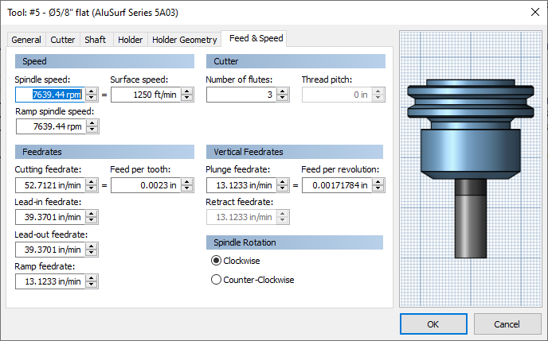
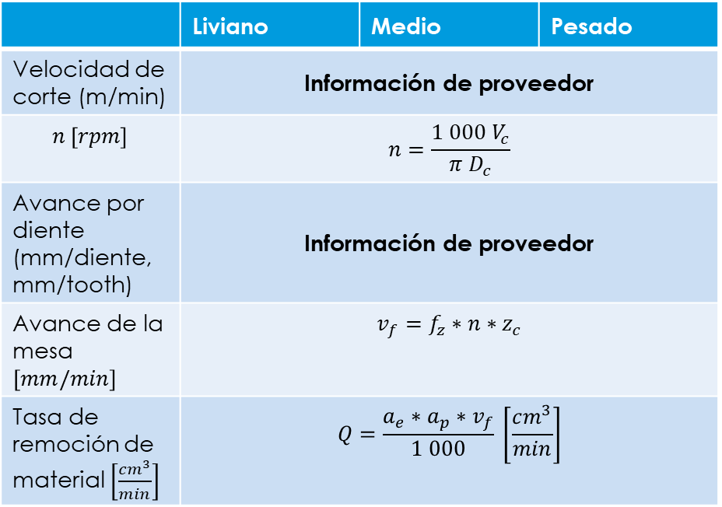
Parámetros de corte
 | Liviano | Medio | Pesado
Velocidad de corte (m/min) | Información de proveedor
$$n \left[rpm\right]$$ | $$n=\frac{1 000 V_{c}}{π D_{c}}$$
Avance por diente (mm/diente, mm/tooth) | Información de proveedor
Avance de la mesa $\left[mm/min\right]$ | $$v_{f}=f_{z}∗n∗z_{c}$$
Tasa de remoción de material $\left[\frac{cm^{3}}{min}\right]$ | $$Q=\frac{a_{e}∗a_{p}∗v_{f}}{1 000} \left[\frac{cm^{3}}{min}\right]$$

Slide 7
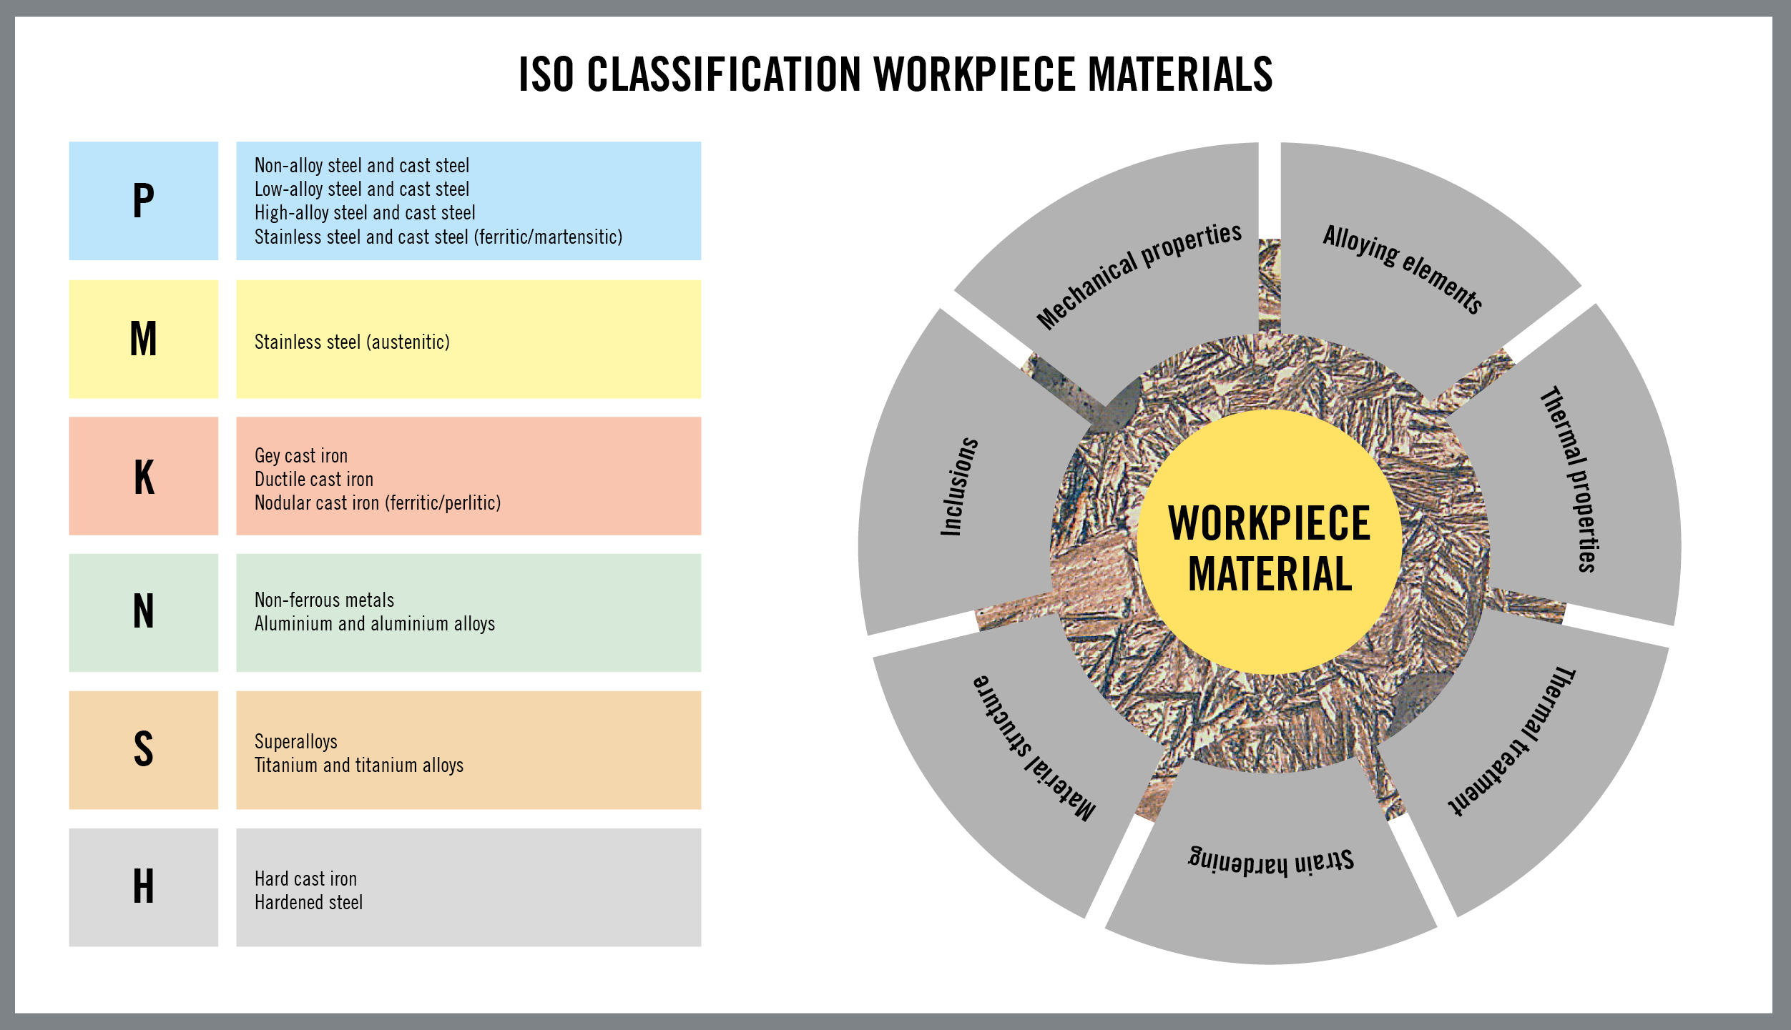
Clasificación de materiales

Slide 8
Ejercicio de comparación de herramientas
Parámetros de corte

Slide 9
Ejemplo de corte
Característica de herramienta
Proveedor: | Sandvik
Tipo de herramienta: | Insertable para fresado (careado)
Línea de herramienta: | CoroMill® 490
Diámetro de herramienta: | ¾ pulgada
Característica del inserto
Proveedor: | Sandvik
Clasificación de material: | Aleaciones de acero (P)
Radio de punta: | 0.4 mm
Inserto: | 490R-08T304E-ML 1040

Slide 10
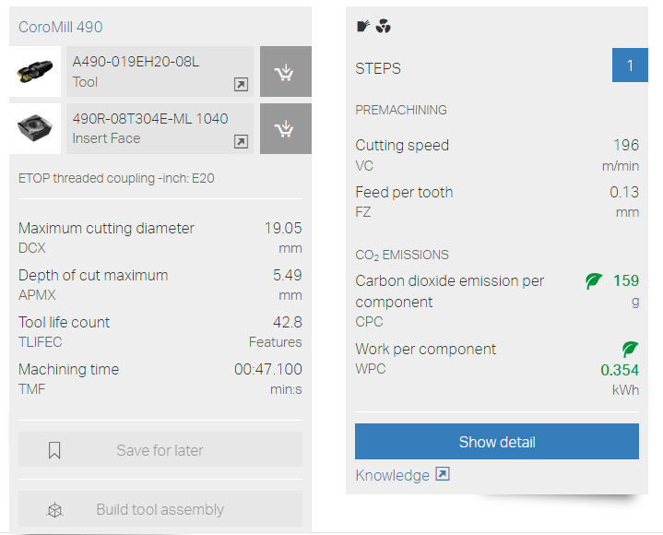
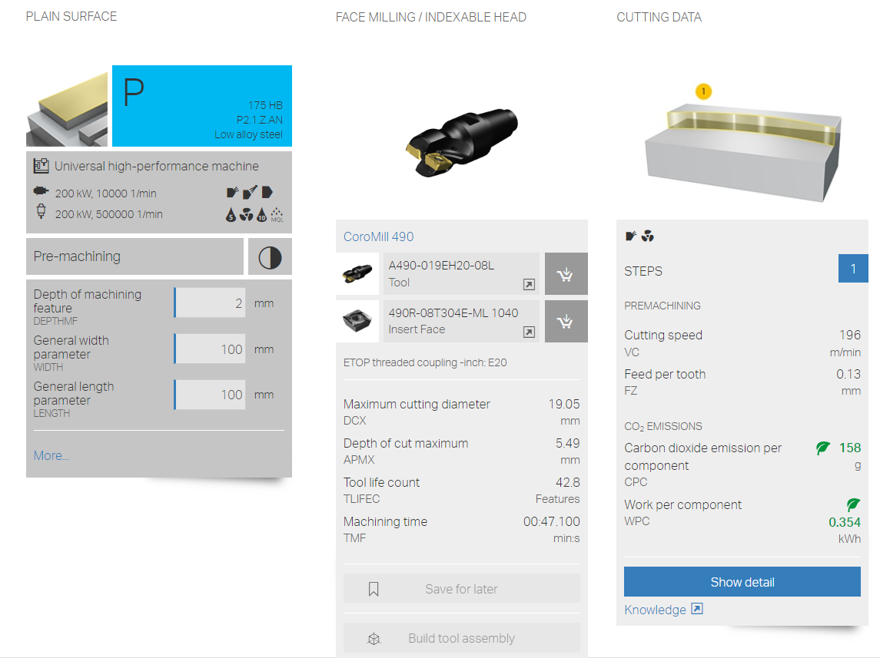
Configuración del corte:
Material de acero (P) con dureza de 175 HB.
Careado de superficie plana sin interrupciones
Condiciones “buenas” de estabilidad de sujeción.
Profundidad axial: 2 mm
Área de corte: 100 x 100 mm
Herramienta de 19.05 mm (0.75 in) de diámetro.

Slide 11
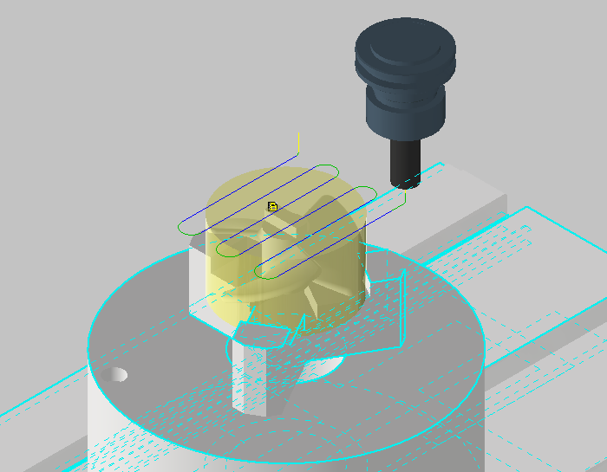
Ejemplo de corte
Característica de herramienta
Proveedor: | 7LEADERS
Tipo de herramienta: | Fresa helicoidal enteriza
Diámetro de herramienta: | ¾ pulgada

Slide 12
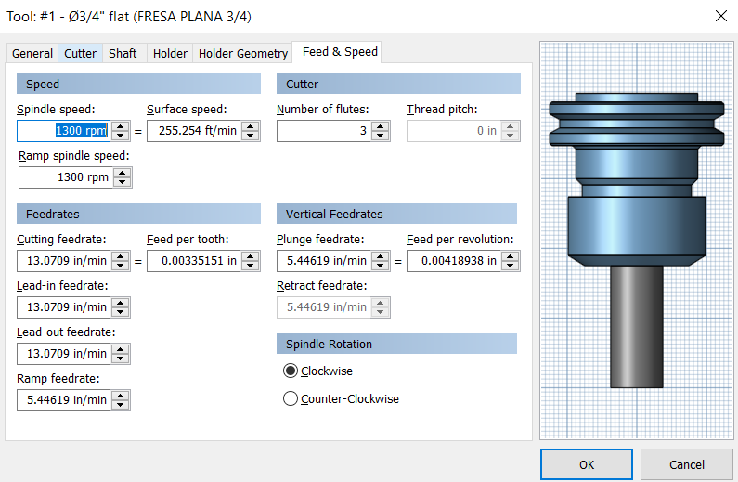
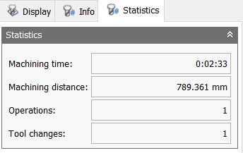
Configuración del corte:
Material de acero (P) con dureza de 175 HB.
Careado de superficie plana sin interrupciones
Condiciones “buenas” de estabilidad de sujeción.
Profundidad axial: 2 mm
Área de corte:
Círculo de 101.6 mm (4 in) de diámetro
Herramienta de 19.05 mm (0.75 in) de diámetro.

Slide 13
Configuración de herramientas en Inventor
Parámetros de corte

Slide 14
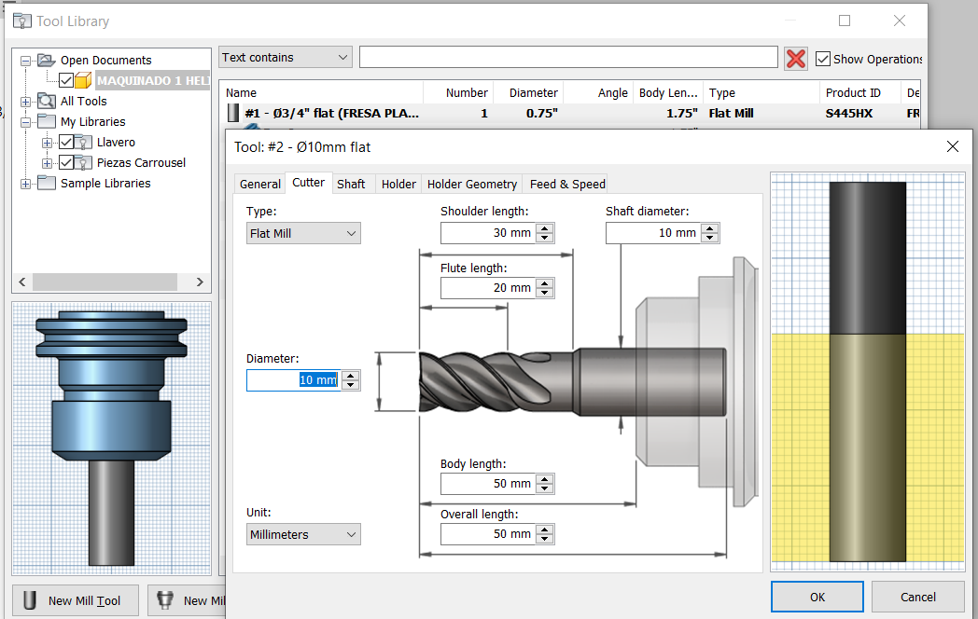

Slide 15
Ejercicios de parámetros de corte
Parámetros de corte

Slide 16

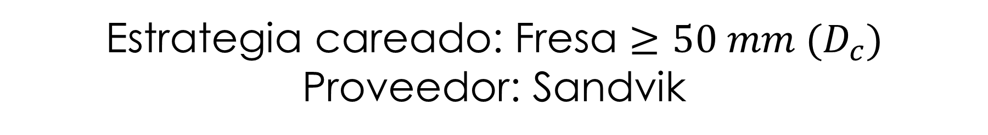

Estrategia careado: Fresa $≥50 mm (D_{c})$ Proveedor: Sandvik
Material H
Material S
$V_{c}=$
$f_{z}=$
$V_{c}=$
$f_{z}=$

Slide 17

Estrategia careado: Fresa enteriza $(D_{c}=25 mm)$ Proveedor: Widia
Material N
Material P

Slide 18

Estrategia taladrado: Broca $(D_{c}=1/4")$ Proveedor: Toolmex
Material N
Material P

Slide 19
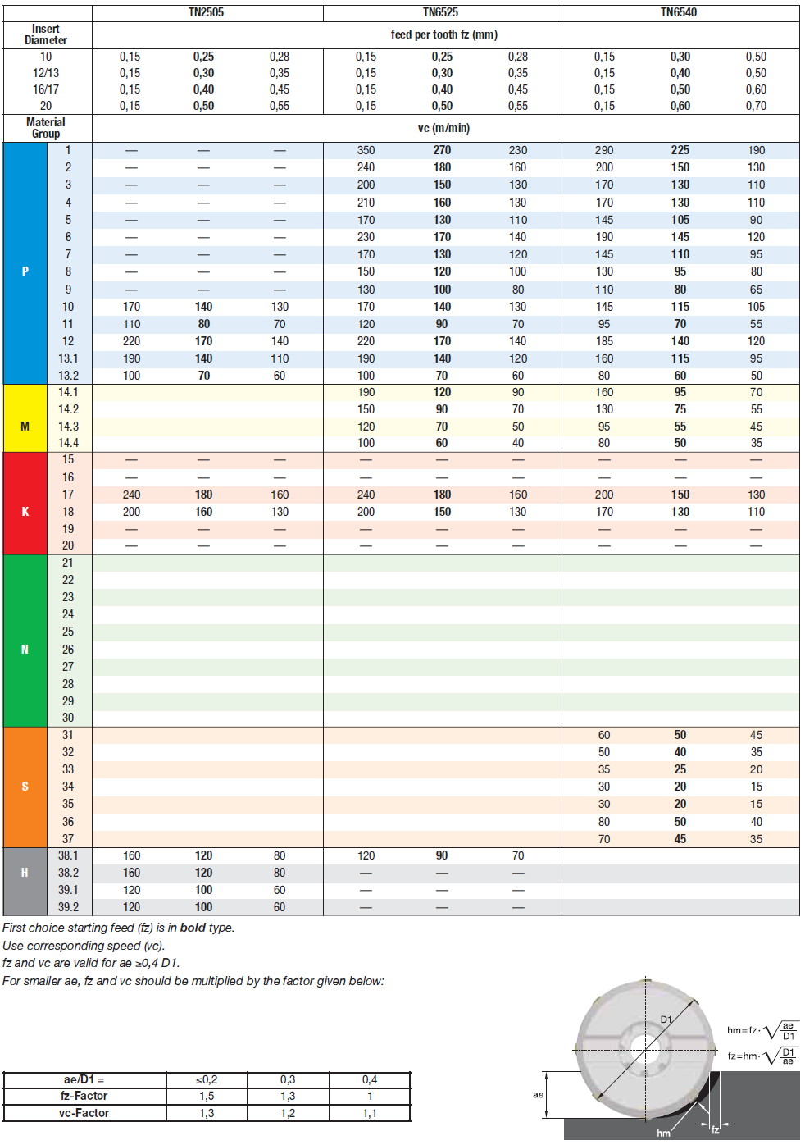

Comparar la tasa de remoción de material para maquinar material clasificación P1 con grados TN6525 y TN 6540, tamaño de inserto 12 mm. $$a_{p}=0.4 mm \\ a_{e}=9 mm$$

Slide 20
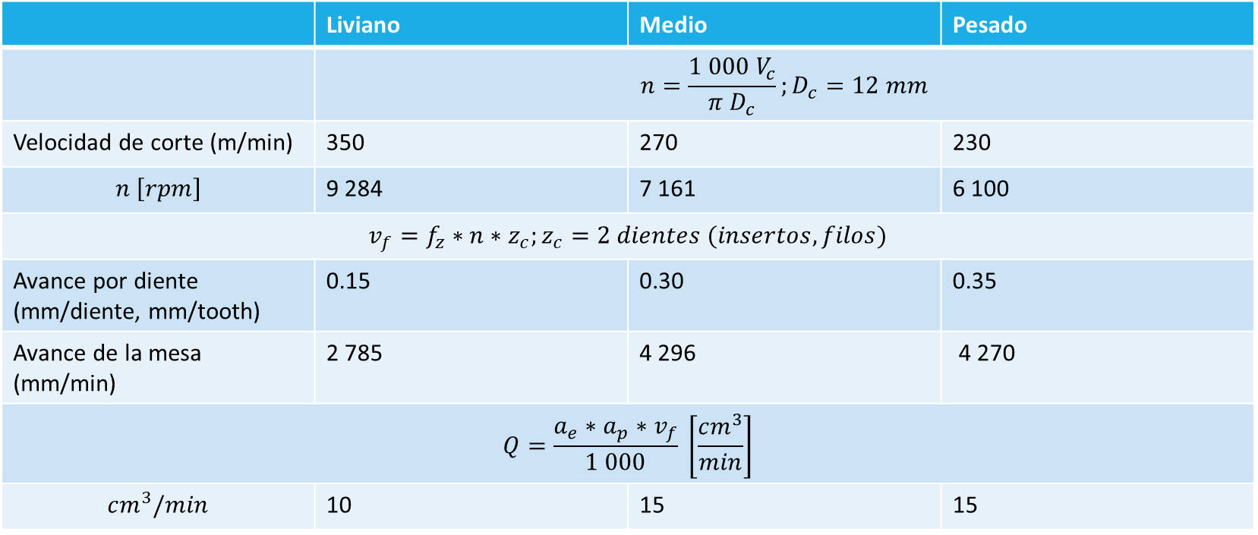
Solución TN6525:
 | Liviano | Medio | Pesado
 | $$n=\frac{1 000 V_{c}}{π D_{c}};D_{c}=12 mm$$
Velocidad de corte (m/min) | 350 | 270 | 230
$$n \left[rpm\right]$$ | 9 284 | 7 161 | 6 100
$$v_{f}=f_{z}∗n∗z_{c};z_{c}=2 dientes (insertos, filos)$$
Avance por diente (mm/diente, mm/tooth) | 0.15 | 0.30 | 0.35
Avance de la mesa (mm/min) | 2 785 | 4 296 | 4 270
$$Q=\frac{a_{e}∗a_{p}∗v_{f}}{1 000} \left[\frac{cm^{3}}{min}\right]$$
$$cm^{3}/min$$ | 10 | 15 | 15

Slide 21
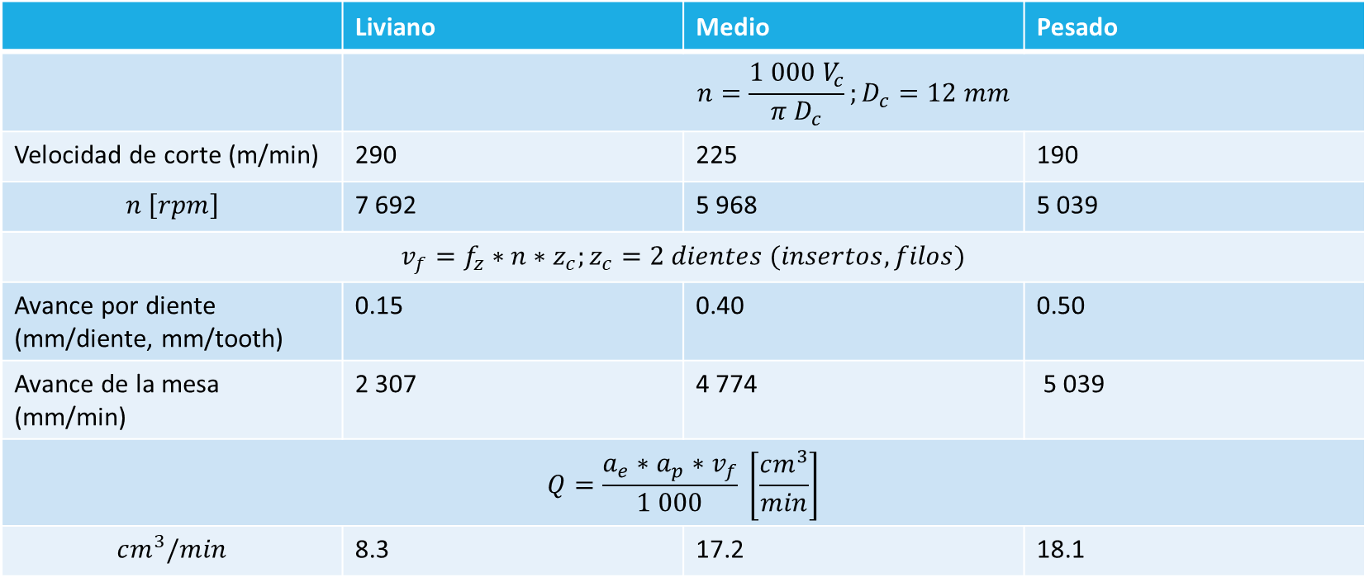
Solución TN6540:
 | Liviano | Medio | Pesado
 | $$n=\frac{1 000 V_{c}}{π D_{c}};D_{c}=12 mm$$
Velocidad de corte (m/min) | 290 | 225 | 190
$$n \left[rpm\right]$$ | 7 692 | 5 968 | 5 039
$$v_{f}=f_{z}∗n∗z_{c};z_{c}=2 dientes (insertos, filos)$$
Avance por diente (mm/diente, mm/tooth) | 0.15 | 0.40 | 0.50
Avance de la mesa (mm/min) | 2 307 | 4 774 | 5 039
$$Q=\frac{a_{e}∗a_{p}∗v_{f}}{1 000} \left[\frac{cm^{3}}{min}\right]$$
$$cm^{3}/min$$ | 8.3 | 17.2 | 18.1

Slide 22
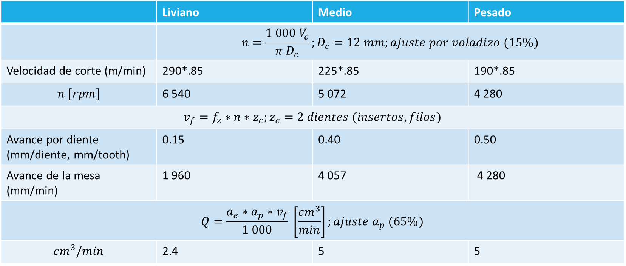

Solución TN6540, $4<\frac{L}{D}<7$:
 | Liviano | Medio | Pesado
 | $$n=\frac{1 000 V_{c}}{π D_{c}};D_{c}=12 mm;ajuste por voladizo (15\%)$$
Velocidad de corte (m/min) | 290*.85 | 225*.85 | 190*.85
$$n \left[rpm\right]$$ | 6 540 | 5 072 | 4 280
$$v_{f}=f_{z}∗n∗z_{c};z_{c}=2 dientes (insertos, filos)$$
Avance por diente (mm/diente, mm/tooth) | 0.15 | 0.40 | 0.50
Avance de la mesa (mm/min) | 1 960 | 4 057 | 4 280
$$Q=\frac{a_{e}∗a_{p}∗v_{f}}{1 000} \left[\frac{cm^{3}}{min}\right];ajuste a_{p} (65\%)$$
$$cm^{3}/min$$ | 2.4 | 5 | 5

Slide 23
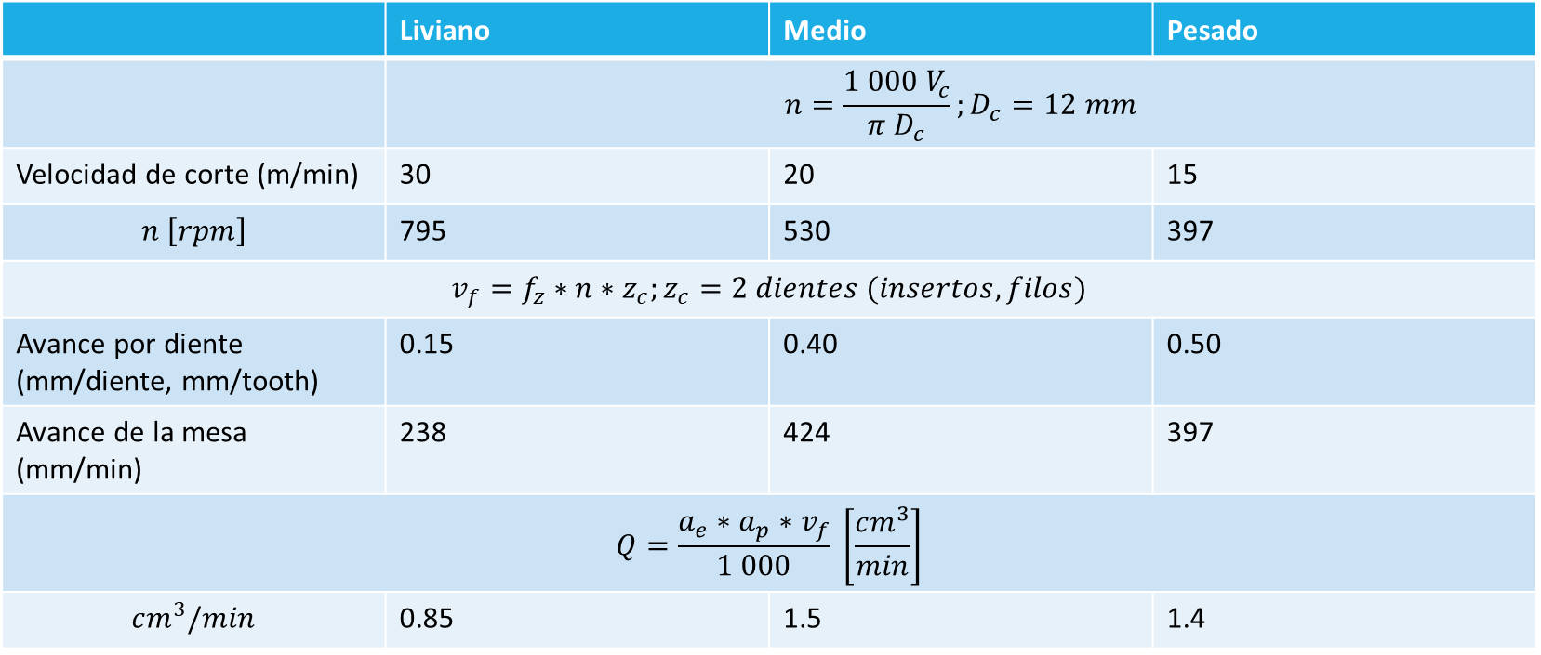
Solución TN6540, material S35:
 | Liviano | Medio | Pesado
 | $$n=\frac{1 000 V_{c}}{π D_{c}};D_{c}=12 mm$$
Velocidad de corte (m/min) | 30 | 20 | 15
$$n \left[rpm\right]$$ | 795 | 530 | 397
$$v_{f}=f_{z}∗n∗z_{c};z_{c}=2 dientes (insertos, filos)$$
Avance por diente (mm/diente, mm/tooth) | 0.15 | 0.40 | 0.50
Avance de la mesa (mm/min) | 238 | 424 | 397
$$Q=\frac{a_{e}∗a_{p}∗v_{f}}{1 000} \left[\frac{cm^{3}}{min}\right]$$
$$cm^{3}/min$$ | 0.85 | 1.5 | 1.4

